Slide 1
Bài 32
VÙNG ĐÔNG NAM BỘ (tiếp theo)

Slide 2
IV. TÌNH HÌNH PHÁT TRIỂN KINH TẾ
1. Công nghiệp
2. Nông nghiệp

Slide 3
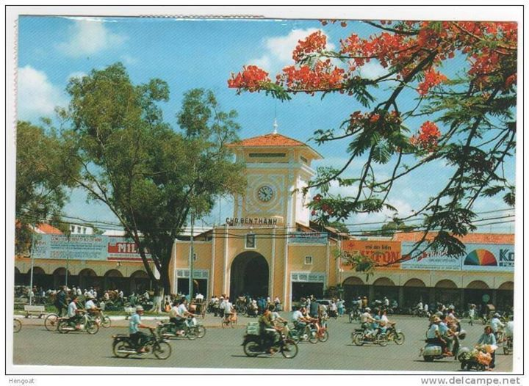
1. Công nghiệp
- Trước 1975: phụ thuộc nước ngoài, chủ yếu phát triển công nghiệp nhẹ.
Sài Gòn trước 1975

Slide 4
Hiện nay:
+ Nền công nghiệp phát triển mạnh và toàn diện.
+ Chiếm tỉ trọng lớn nhất trong GDP của vùng.
Bảng 32.1 Cơ cấu kinh tế của Đông Nam Bộ và cả nước, năm 2002 (%)
Khu vực Vùng | Nông, lâm, ngư nghiệp | Công nghiệp- xây dựng | Dịch vụ
Đông Nam Bộ | 6,2 | 59,3 | 34,5
Cả nước | 23,0 | 38,5 | 38,5

Slide 5
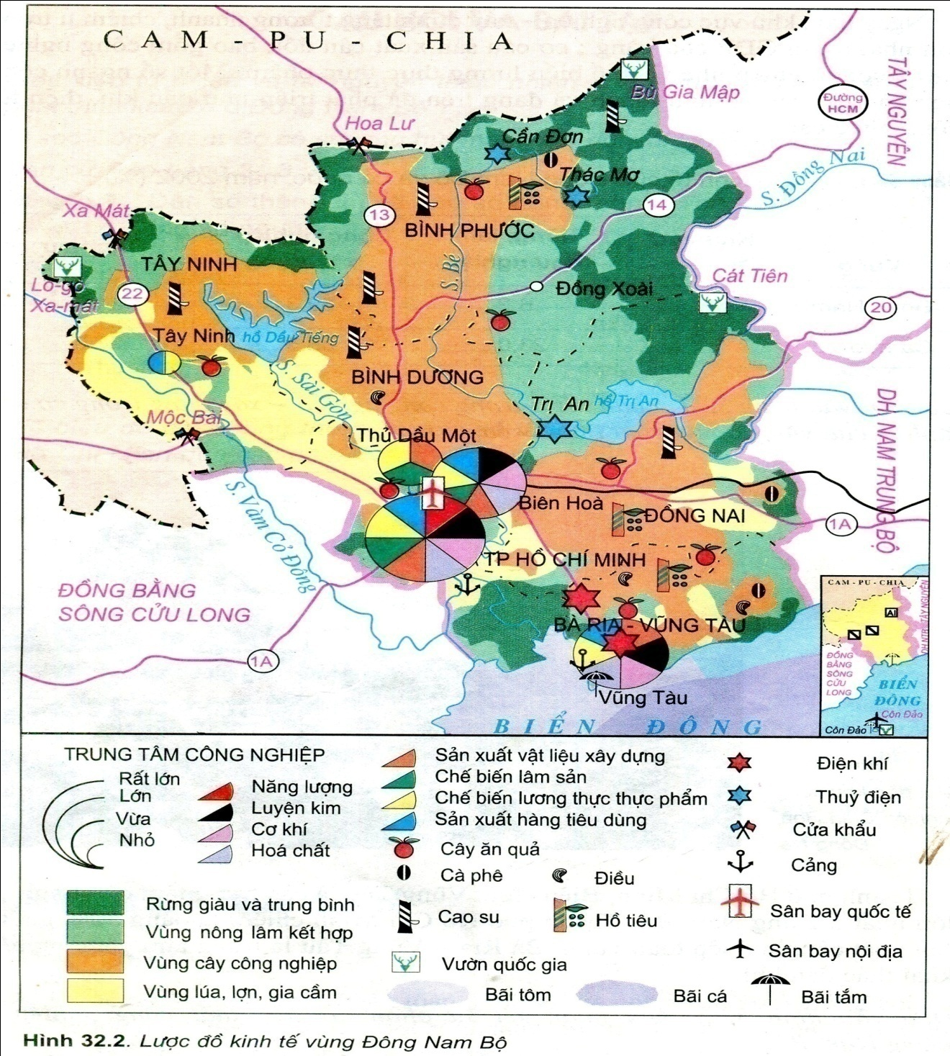
+ Cơ cấu đa dạng, gồm: công nghiệp nặng, công nghiệp nhẹ và chế biến lương thực thực phẩm.
+ Một số ngành công nghiệp hiện đại đã hình thành và phát triển như dầu khí, điện tử, công nghệ cao.

Slide 6
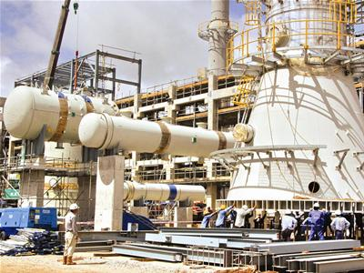
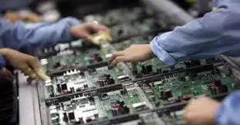
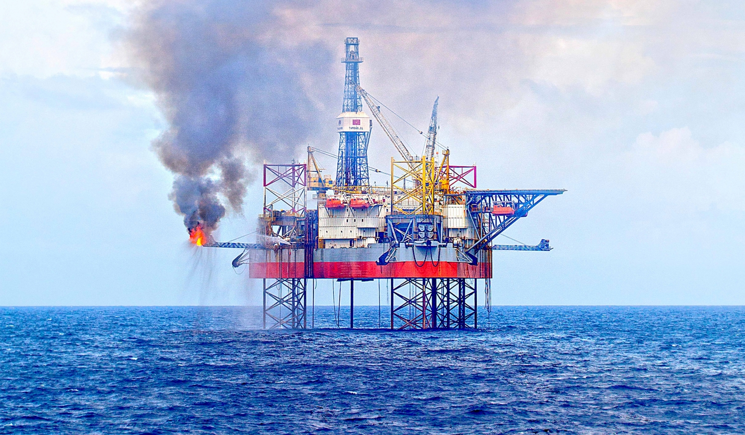
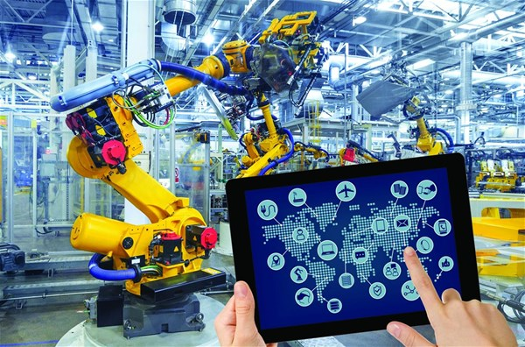
Khu công nghiệp hóa dầu Long Sơn ở Vũng Tàu
Công nghệ điện tử
Khai thác dầu khí ở thềm lục địa
Tin học tự động

Slide 7
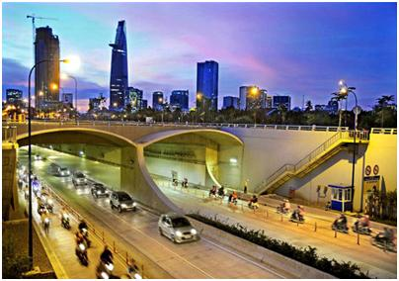
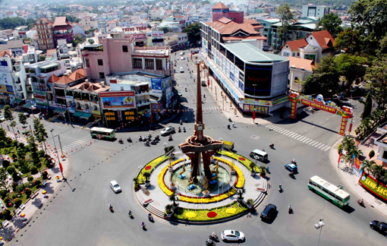
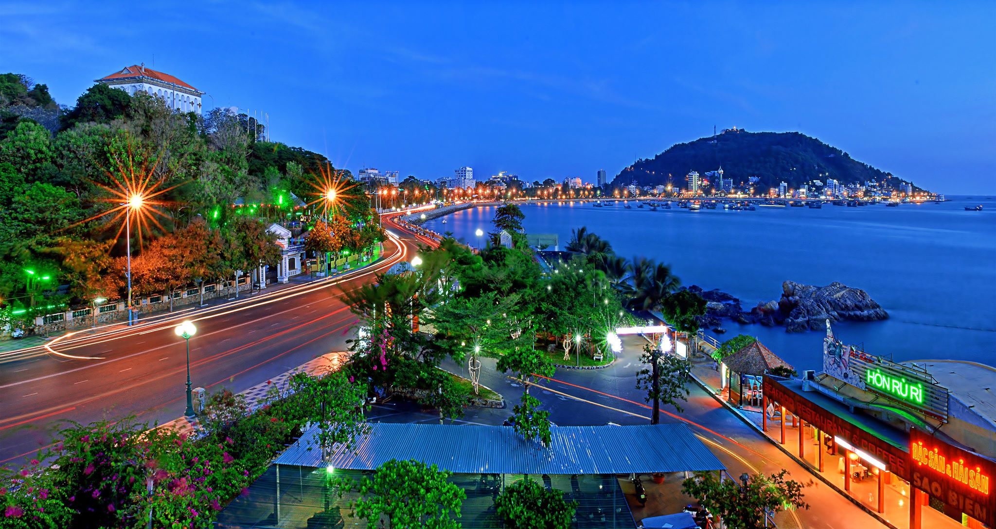
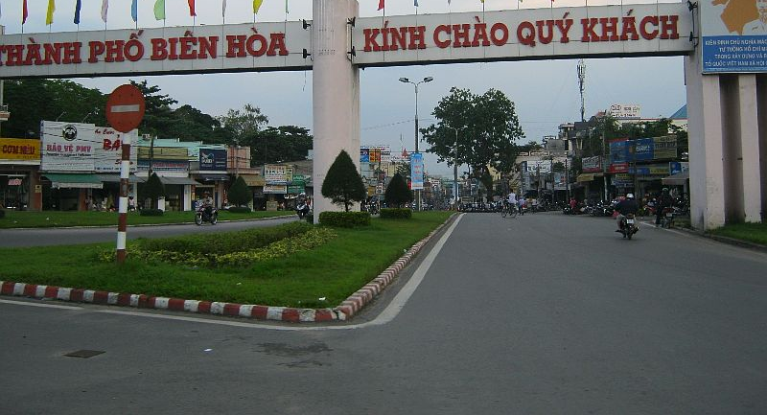
TP.HỒ CHÍ MINH
TP.THỦ DẦU MỘT
TP.VŨNG TÀU
TP.BIÊN HOÀ

Slide 8
Vì sao sản xuất CN lại chủ yếu tập trung ở TP Hồ Chí Minh?

Slide 9
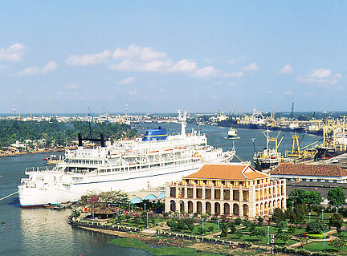
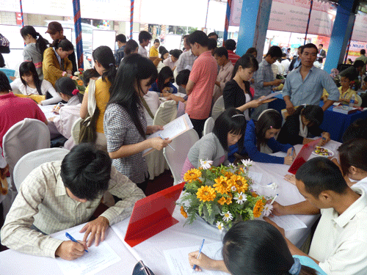
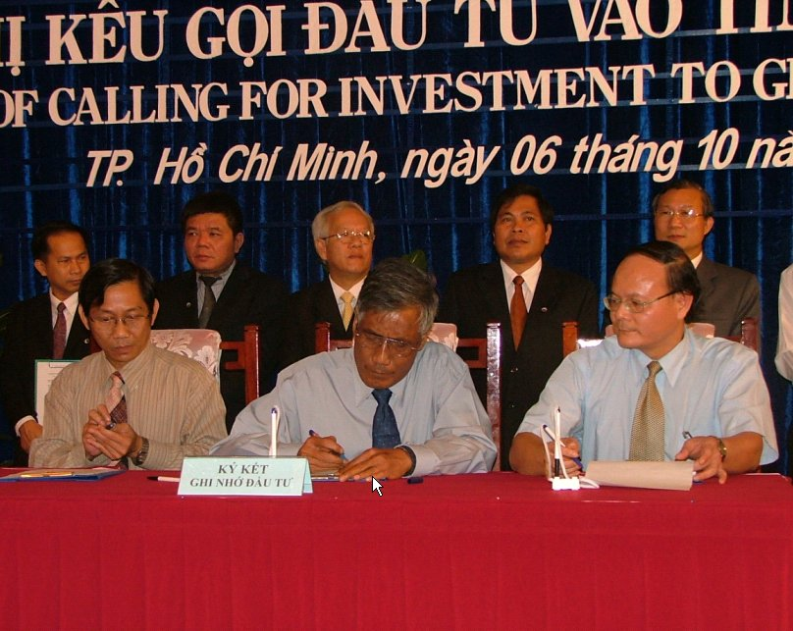
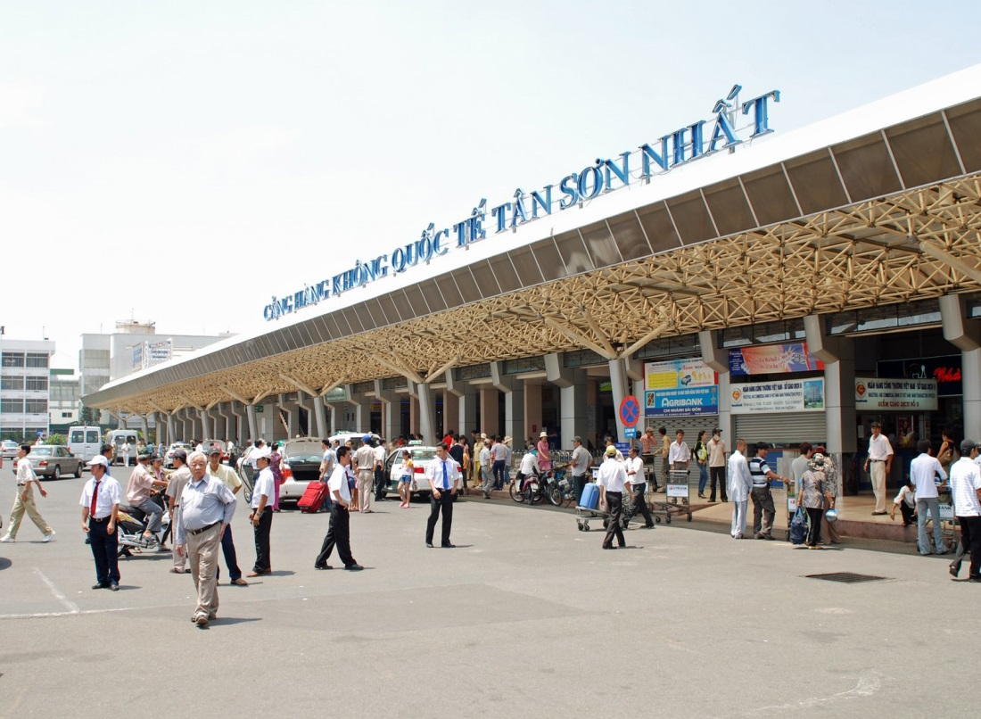
VỊ TRÍ ĐỊA LÍ
NGUỒN LAO ĐỘNG
CHÍNH SÁCH PHÁT TRIỂN
CƠ SỞ HẠ TẦNG

Slide 10
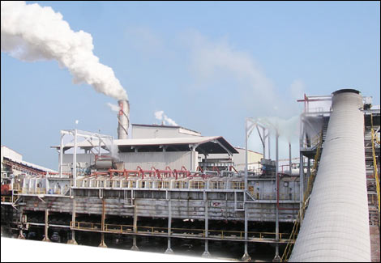
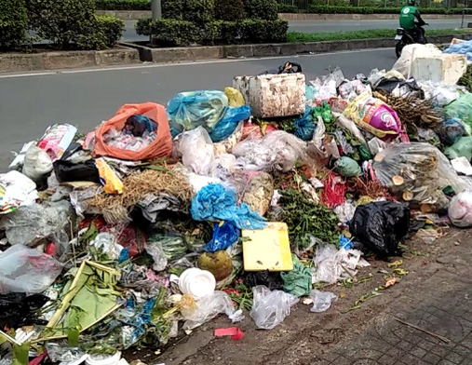
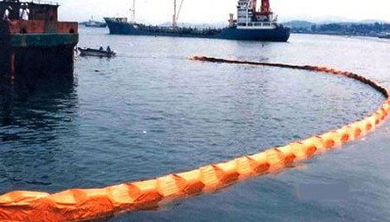
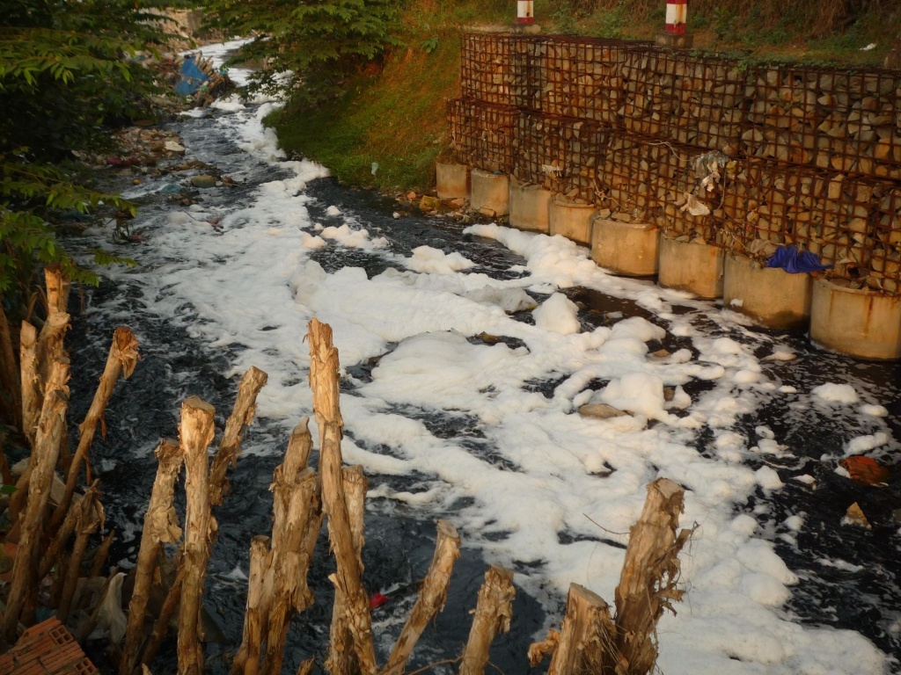
KHÍ THẢI
RÁC THẢI
TRÀN DẦU
NƯỚC THẢI CN

Slide 11
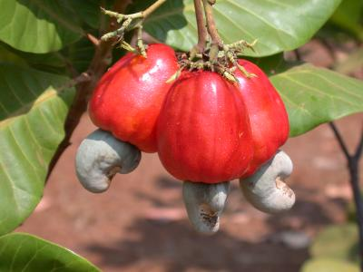
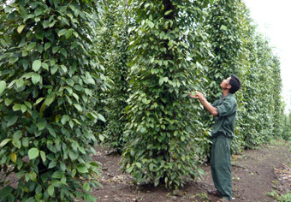
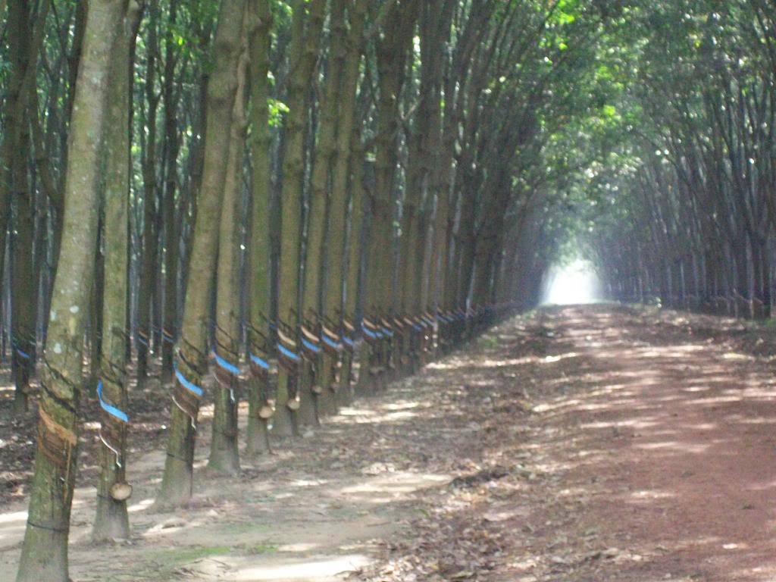
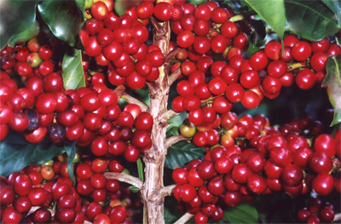
2. Nông nghiệp
Cây điều
Cây tiêu
Cây cao su
Cây cà phê

Slide 12
2. Nông nghiệp
- Là vùng trọng điểm cây công nghiệp nhiệt đới của nước ta.
- Các cây công nghiệp lâu năm quan trọng là: cao su, cà phê, tiêu, điều…
Bảng 32.2: Một số cây công nghiệp lâu năm của vùng Đông Nam Bộ (2002)
Cây công nghiệp | Diện tích (nghìn ha) | Địa bàn phân bố chủ yếu
Cao su | 281,3 | Bình Dương, Bình Phước, Đồng Nai.
Cà phê | 53,6 | Đồng Nai, Bình Phước, Bà Rịa – VT.
Hồ tiêu | 27,8 | Bình Phước, Bà Rịa-VT, Đồng Nai.
Điều | 158,2 | Bình Phước, Đồng Nai, Bình Dương.

Slide 13
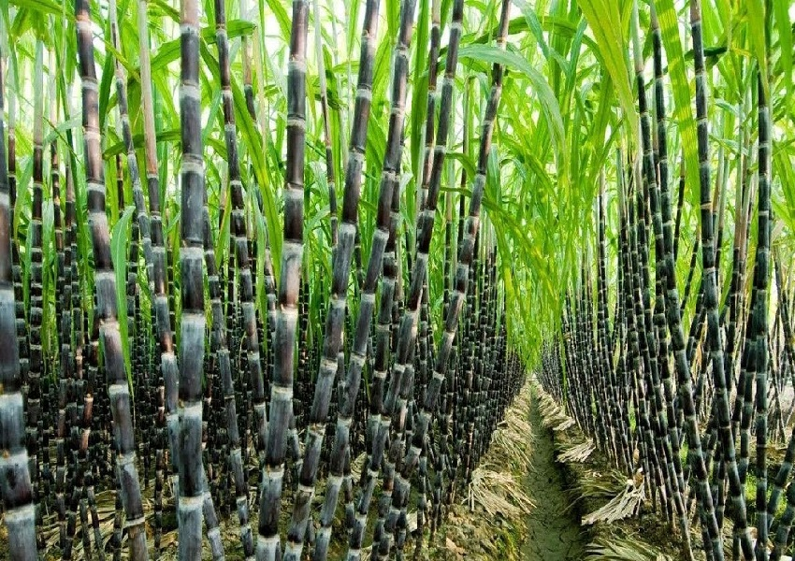
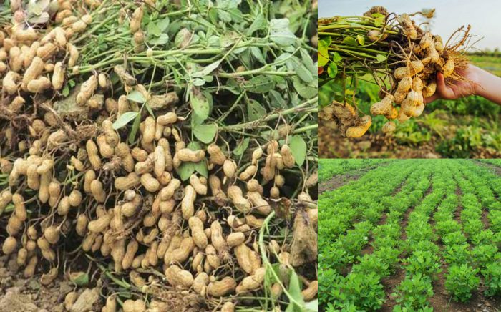
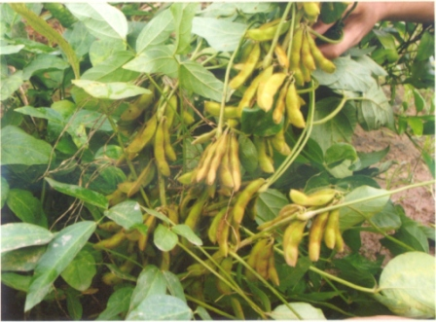
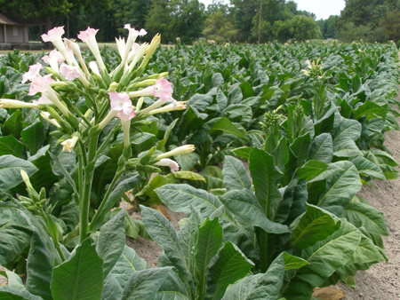
- Cây công nghiệp hàng năm, cây ăn quả cũng là các thế mạnh nông nghiệp của vùng.
Cây mía
Cây lạc
Cây đậu tương
Cây thuốc lá

Slide 14
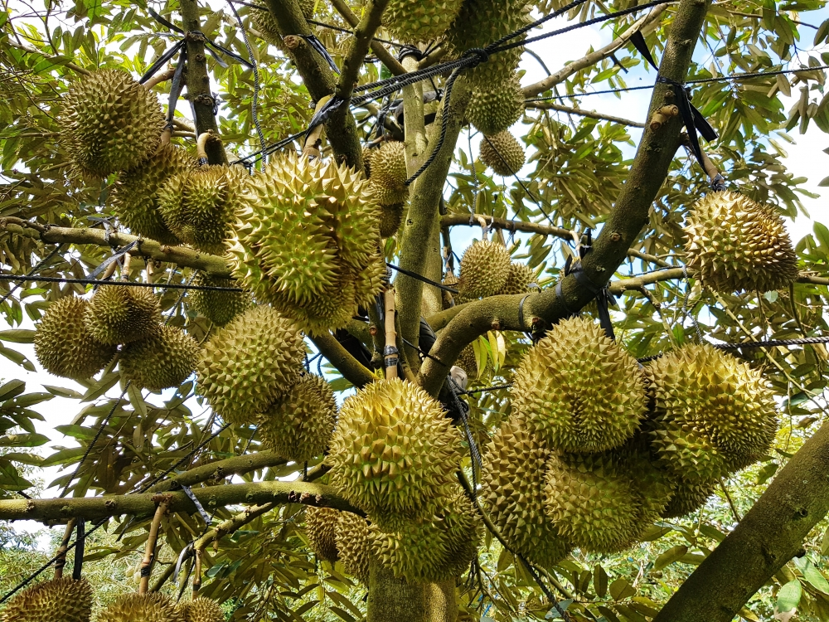
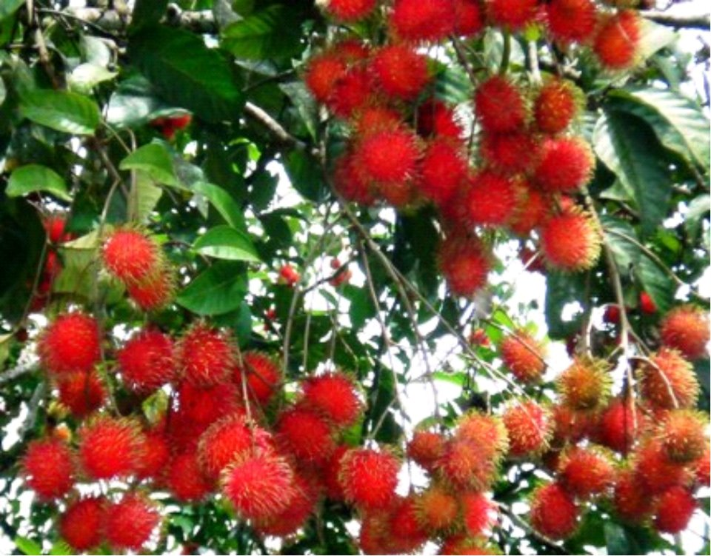
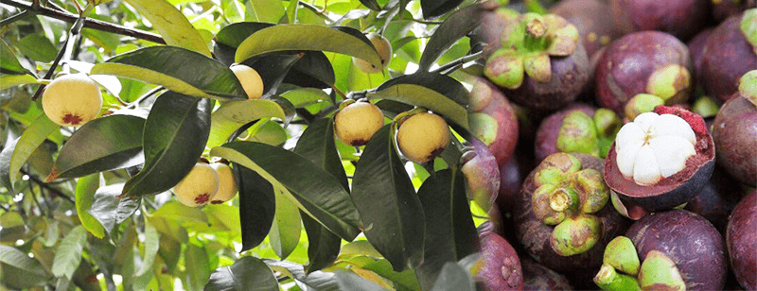
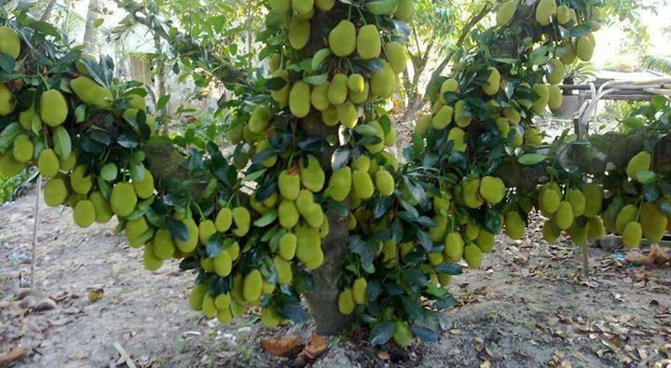
Sầu riêng
Chôm chôm
Măng cụt
Mít tố nữ

Slide 15
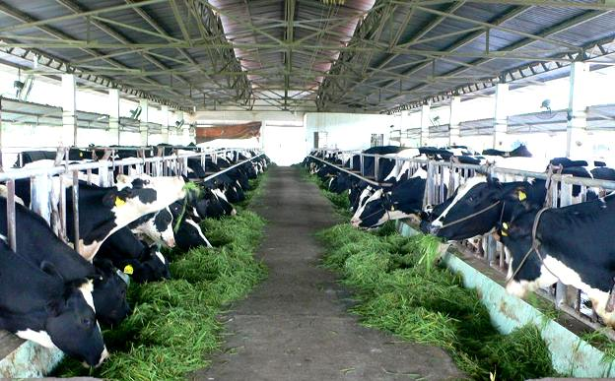
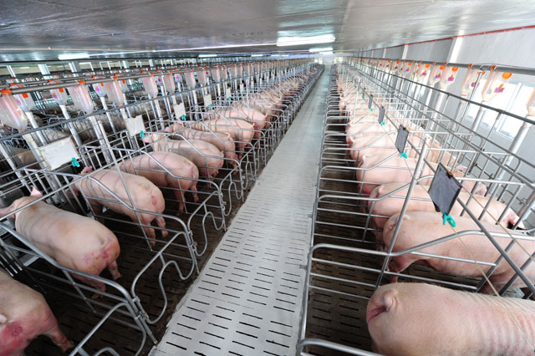
- Chăn nuôi gia súc, gia cầm được chú trọng theo hướng áp dụng phương pháp chăn nuôi công nghiệp.
Chăn nuôi bò sữa
Chăn nuôi lợn

Slide 16
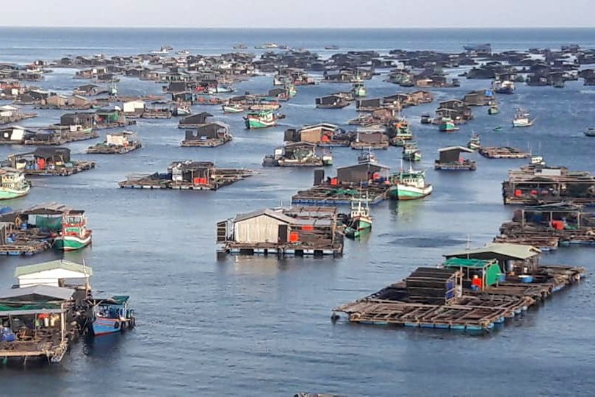
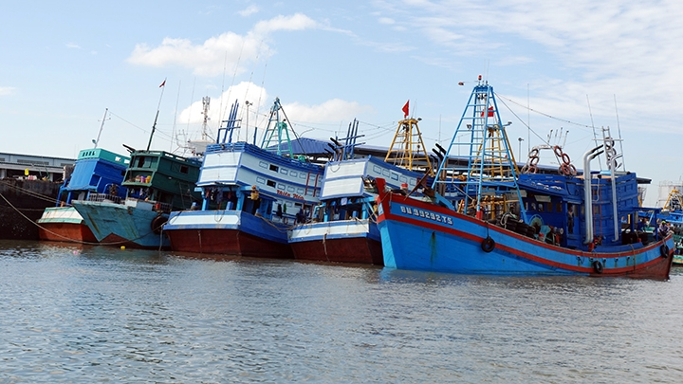
- Nghề nuôi trồng thủy sản nước mặn, nước lợ và đánh bắt thủy sản trên các ngư trường đem lại những nguồn lợi lớn.
Nuôi cá bè
Tàu cá xa bờ

Slide 17
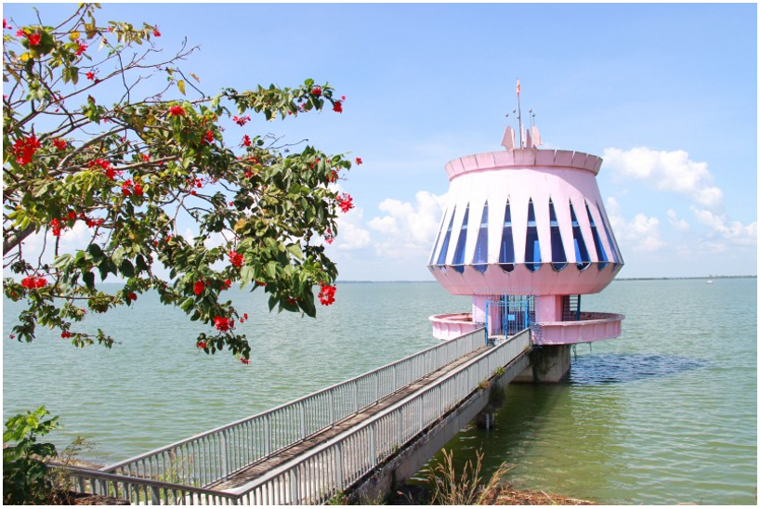
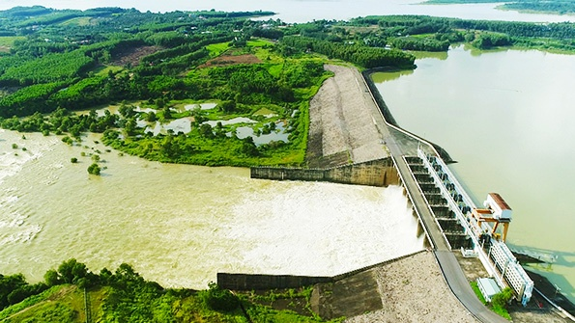
- Vấn đề thủy lợi có tầm quan trọng hàng đầu trong việc đẩy mạnh thâm canh cây công nghiệp trên diện tích ổn định và có giá trị hàng hóa cao.
Hồ Dầu Tiếng
Hồ Trị An

Slide 18
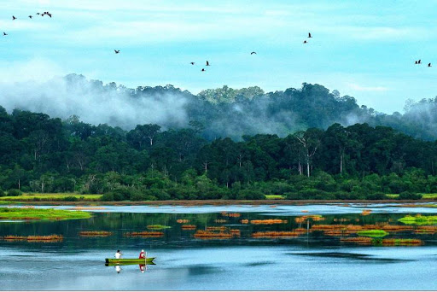
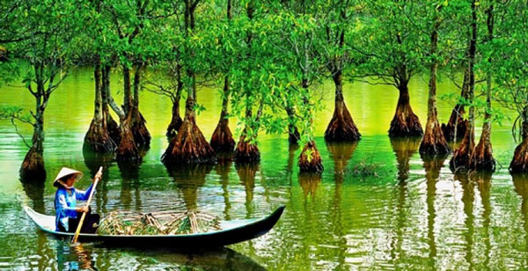
- Lâm nghiệp: Đầu tư để bảo vệ và phát triển rừng đầu nguồn, bảo vệ sự đa dạng sinh học của rừng ngập mặn.
Vườn quốc gia Cát Tiên
Rừng ngập mặn Cần Giờ

Slide 19

Chúc các em học tốt!

